Slide 1
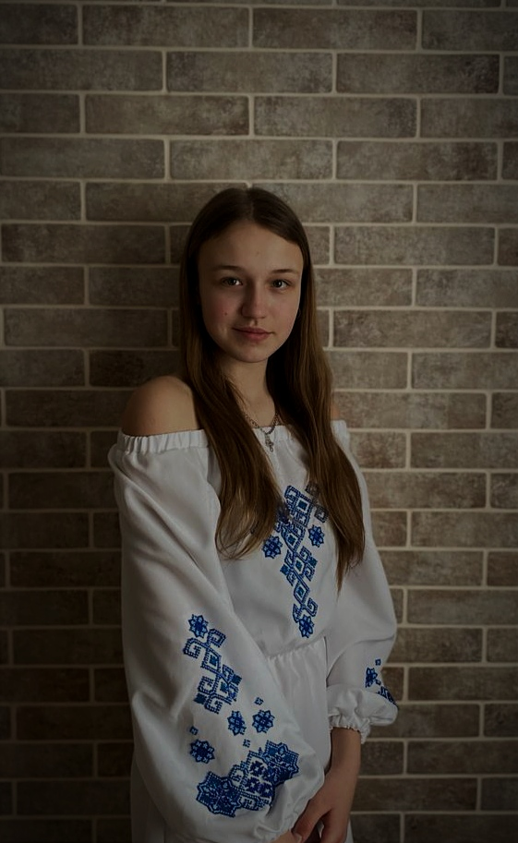
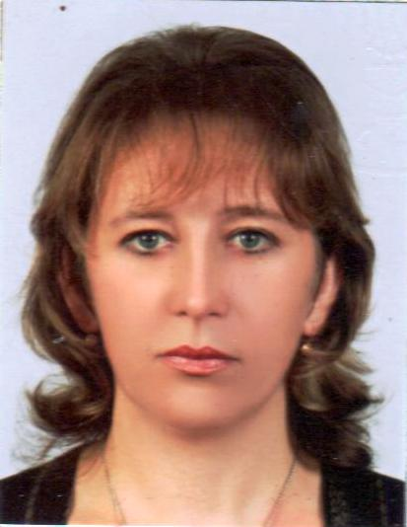
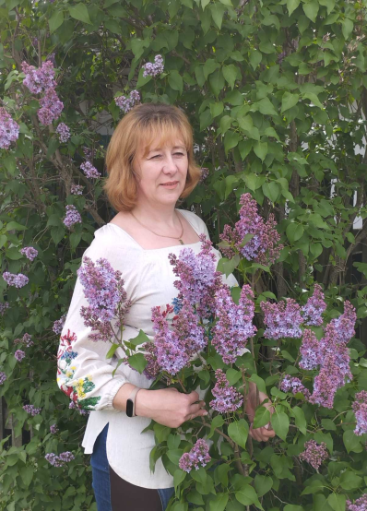
Проєкт підготувала: Матвієць Ірина Русланівна гімназія №4 8-Б клас Хмельницьке територіальне відділення Малої академії наук України Шепетівське міське наукове товариство учнів м. Шепетівка Хмельницької області
Керівник проєкту:
Гаврилюк Любов Дмитрівна
учитель історії гімназії №4
Шепетівської міської ради
Хмельницької області

Slide 2
ЕКСКУРСІЙНИЙ МАРШРУТ “АЛЕЯ СЛАВИ ДОБРОВОЛЬЦІВ, ВИПУСКНИКІВ НАШОЇ ШКОЛИ”
МЕТА :
показати роль та значення добровольчого
руху (випускників школи), як першооснови захисту незалежності та суверенності нашої держави російсько – української війни 2014-2023 років

Slide 3
ЗАВДАННЯ ПРОЄКТУ: дослідити та проаналізувати роль добровольчого руху в українському національно-визвольному рухові, визначити місце українських добровольців, випускників нашої школи в історичній боротьбі за незалежність та цілісність нашої держави.

Slide 4
Зупинка 1 За особисту мужність і героїзм, виявлені у захисті державного суверенітету та територіальної цілісності України, вірність військовій присязі під час російсько- української війни, Указом Президента України № 506/2016 від 16 листопада 2016 року Володимир Шевчук нагороджений орденом «За мужність» III ступеня (посмертно). Також Указом Патріарха Київського і всієї Руси-України Філарета за № 16845 від 24 січня 2017 року Володимир Шевчук нагороджений медаллю «За жертовність і любов до України» (посмертно).

Slide 5
Зупинка 2 «Різець» - такий позивний був у випускника нашого закладу Володимира Шевчука. Він був теж добровольцем, надійним бойовим другом, прекрасним співбесідником, чудовим сином і залишиться прикладом для наслідування. Без сумніву, ми втратили кращого із синів нашої Батьківщини… 7 червня 2018 року рішенням 40-ї сесії Шепетівської міської ради одну з вулиць міста перейменовано у пам’ять про героя Володимира Шевчука, а на стінах його рідної Шепетівської гімназії №4 встановлено пам’ятну дошку

Slide 6
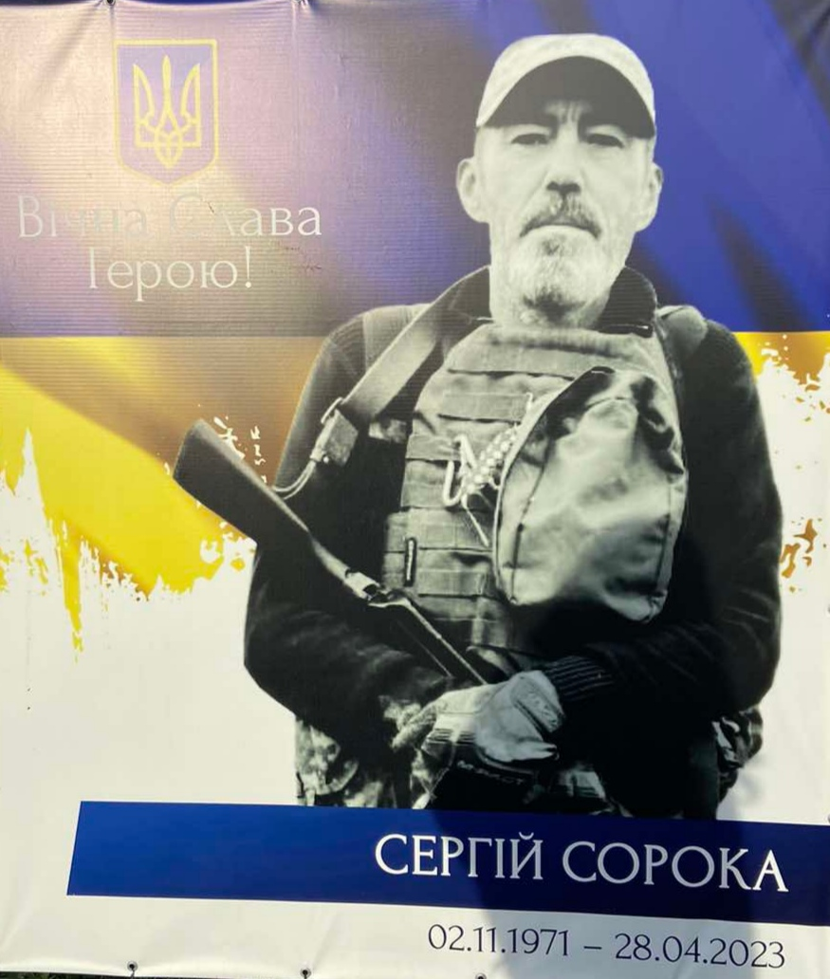
Зупинка 3 Їх подвиг врятував країну. Вони пройшли пекло найтяжчих бойових операцій: Широкине, Іловайськ, Мар’їнка, Донецький аеропорт, Ізюм, Бахмут… І зараз, перебуваючи на передовій, усі добровольці твердо знають, що ми маємо перемогти і присвятити цю перемогу насамперед усім тим, кого вже немає поруч.

Slide 7
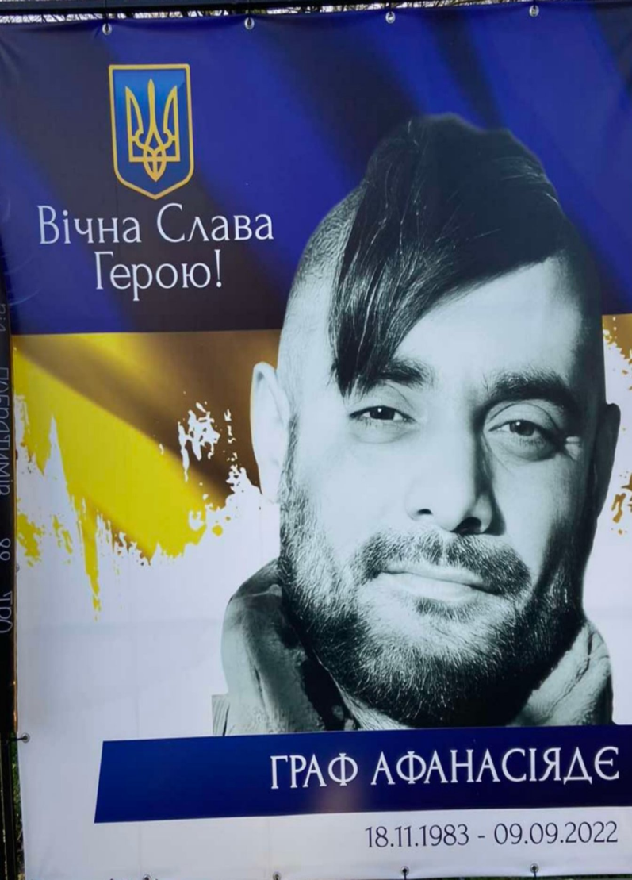
Зупинка 4 Вони — добровольці: Володимир Шевчук, Сергій Сорока, Граф Афанасіядє, Валентин Бородій - вдосконалювали світ з самого себе, власним прикладом утвердили принципи свободи, живу українську мову і самосвідомість, пріоритет духовного над матеріальним.

Slide 8
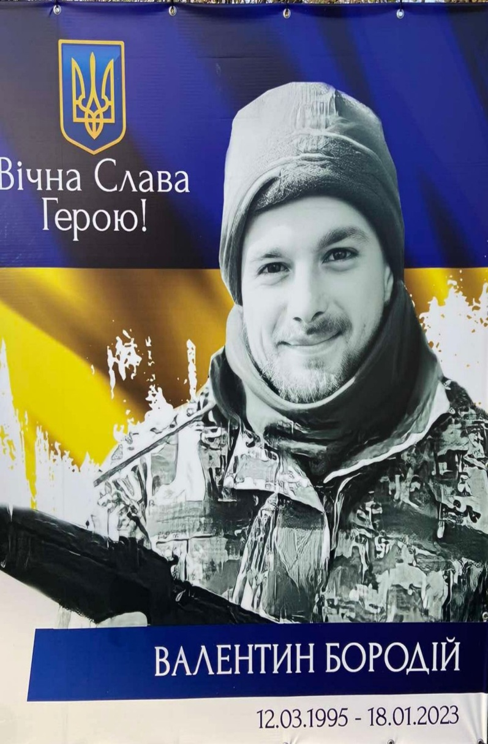
Зупинка 5 Тільки завдяки власній мужності, патріотизму, відданості національним інтересам, а також невичерпній любові до Батьківщини українські добровольці стали гордістю свого народу.

Slide 9
Зупинка 6 Вивчаючи та досліджуючи тисячолітню історію державотворення, бачимо, що маючи потужну армію добровольців різних століть, український народ є нацією непереможних, адже незважаючи на величезні втрати і страждання, які випали на долю українців, їх прагнення до самозбереження, як окремої національної спільноти, ніколи не зникало.

Slide 10
ВИСНОВКИ: добровольчий рух - це один із найблагородніших рухів суспільства, учасники якого прагнуть жити у вільному, гуманному й справедливому суспільстві й погоджуються творити це суспільство власними безкорисними діями, адже принципами руху є тріада цінностей: безкорисливість, незалежність та єдність ідей і дій. Добровольці працюють не за гроші і не з інших егоїстичних мотивів, а з власної доброї волі, жертвують частину свого часу, сил і коштів на благо своєї держави - України і людства.

Slide 11
Список використаних джерел: 1. Добровольці – це гордість, сила, слава, гідність і майбутнє України. https://4studio.com.ua/blogs/dobrovoltsi-tse-gordist-syla-slava-gidnist-i-majbutnyukrayiny/ 2.Феномен українського добровольчого руху і його значення в новітній історії, політиці та культурі України http://journal.ndiu.org.ua/article/view/245645 3. З сімейного архіву добровольців

